Slide 1
第12课 你是坐飞机来的吗
Dì-shíèr kè nǐ shì zuò fēijī lái de ma
1
山东大学

Slide 2

生词
看见 kàn jiàn V to see
忙 máng A busy
复习 fùxí V to review
完 wán V to finish
非常 fēicháng Adv very
飞机 fēijī N plane
票 piào N ticket
火车 huǒchē N train
又…又… yòu…yòu… Adv both…and…
到 dào V to get
语法
结果补语(1) Complements of result (1)
又...又... The structure “又...又...”

Slide 3

生词
WORDS

Slide 4

忙
非常
V
Adv
今天他特别忙。
非常忙
A：你最近忙什么呢？
B：我在准备HSK考试呢。

Slide 5
复习
学习
复习
V
大家每天晚上都要复习复习。
复习 生词 words
语法 grammar
课文 text
复习一个小时

Slide 6
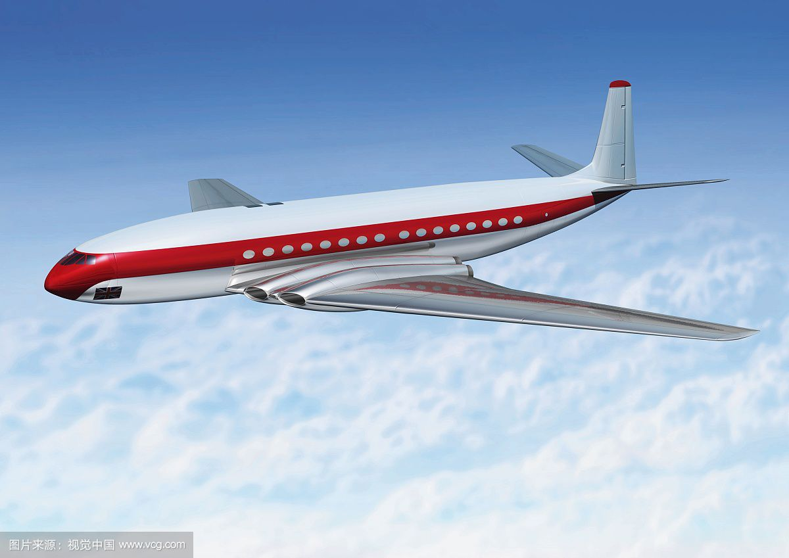
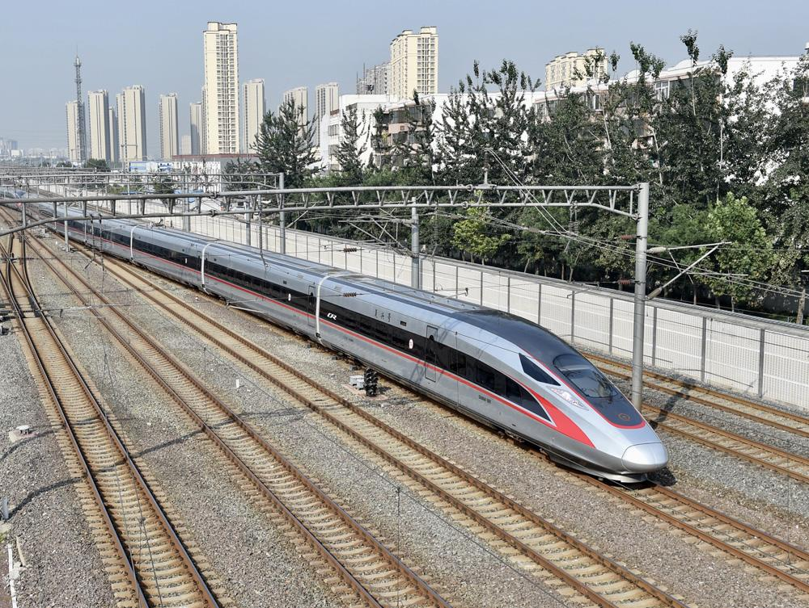
飞机
火车
N
N
坐飞机 坐火车
坐飞机：180块，1个半小时
坐飞机：630块，1个小时
你坐飞机还是坐火车？

Slide 7
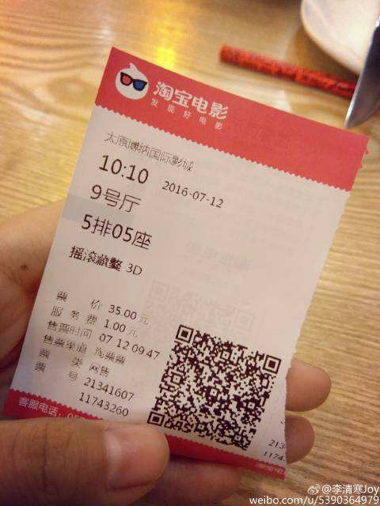
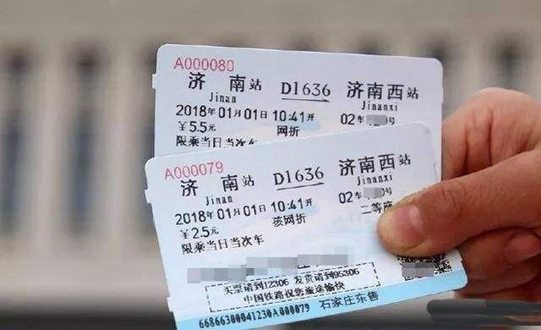
票
N
火车票
(飞)机票
一张票
买电影票

Slide 8

语法
GRAMMAR

Slide 9
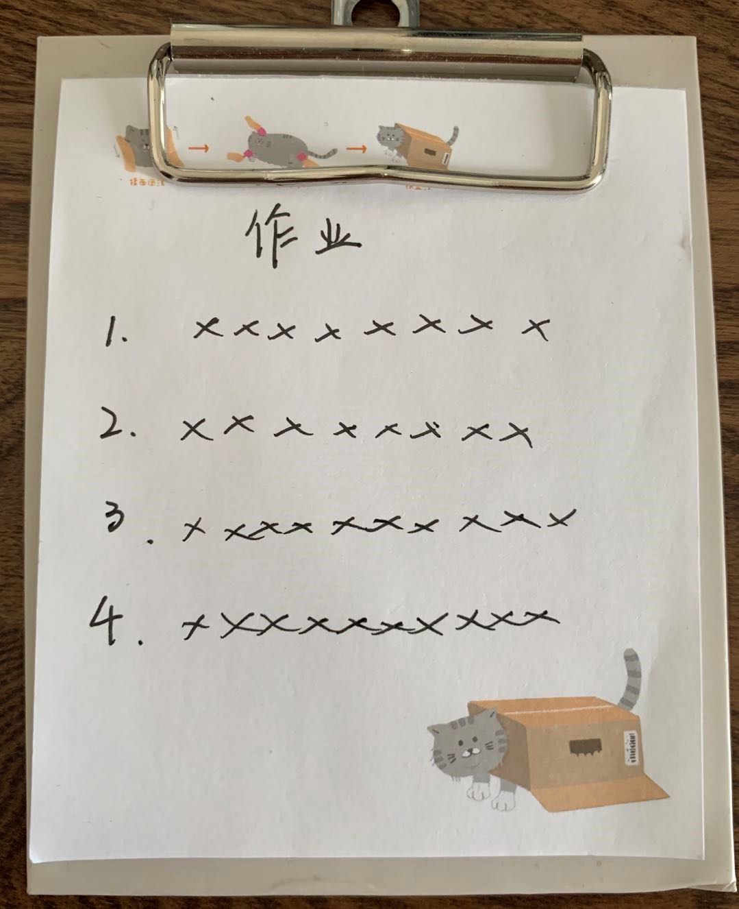
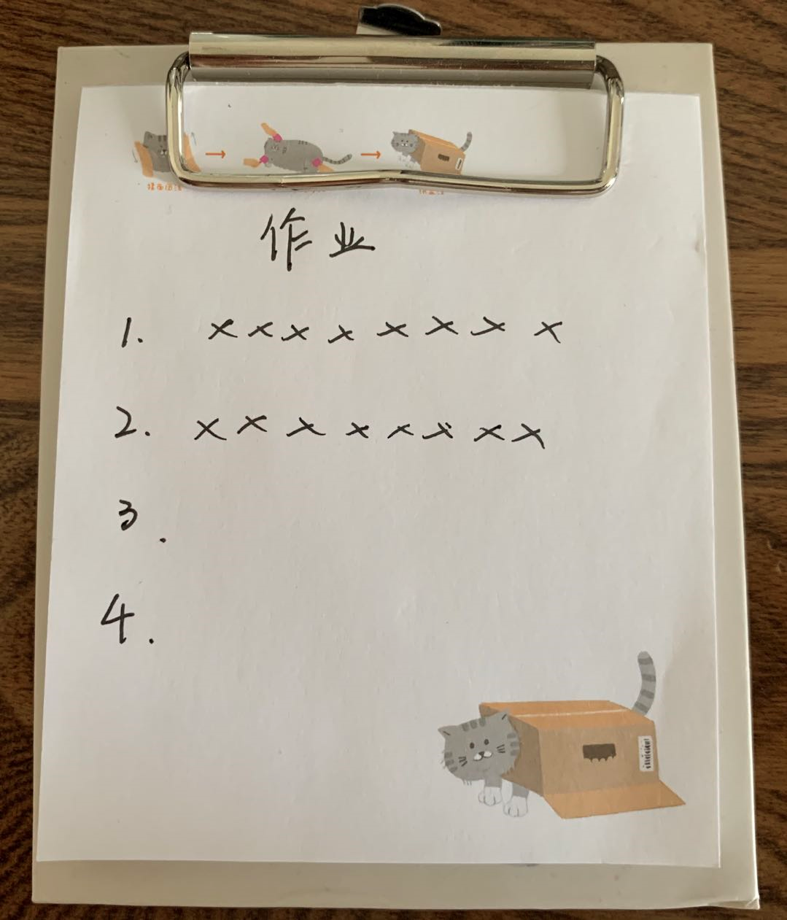
V + result
结果补语(1) Complements of result (1)
V/Adj
V 完
A：昨天晚上，你写作业了吗？
B：我写作业了。
A：你写完作业了吗？
= 你写没写完作业？
B：我写完作业了。
C：我没写完作业。

Slide 10

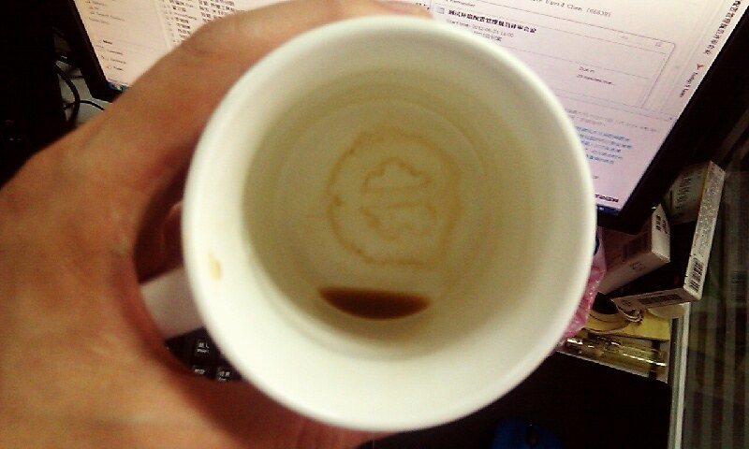
她喝完咖啡了吗？
还没喝完。
= 她喝没喝完咖啡？
她喝完了。

Slide 11
上 课
吃 饭
爬 山
跑 步
游 泳
睡 觉
看 书
吃饭 → 吃完饭
每天晚上吃完饭你做什么？
考试 → 考完试
考完试，你想去哪儿旅游？
V
N

Slide 12
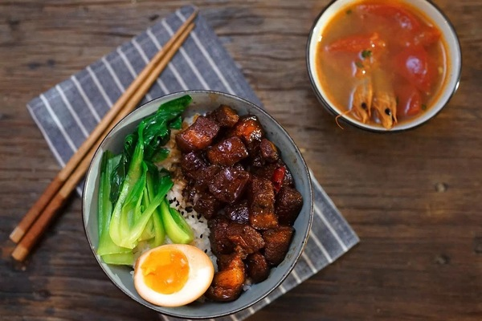
V 好
明天有考试，你准备好了吗？
我准备好了。
我准备完了，但是没准备好。
饭做好了，快吃吧！

Slide 13
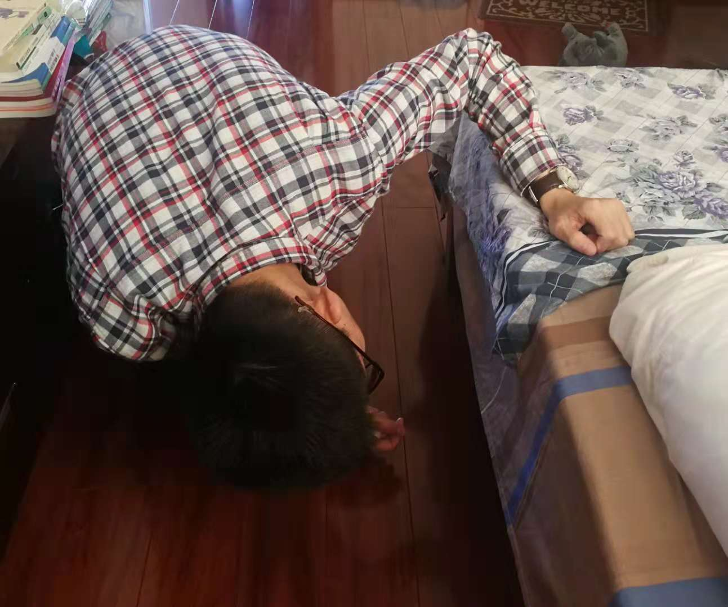
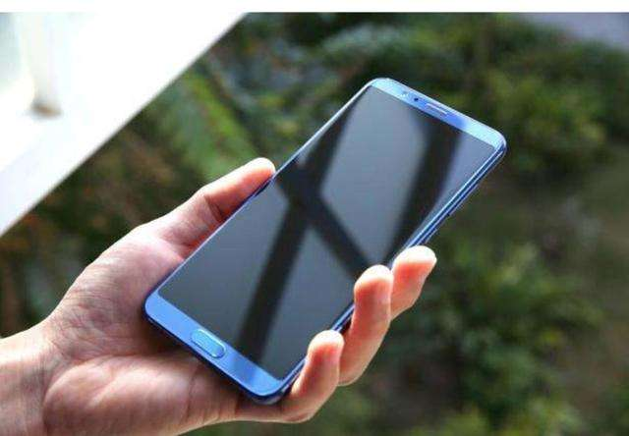
V 到
A：你在找什么？
B：在找手机。
（5分钟后……）
A：你找到手机了吗？
B：找到了！

Slide 14


V 到
她买到电影票了。
李白不去上海了，因为没买到票。
你看到我的手机了吗？
对不起，我没听到你叫我。
看到 = 看见
听到 = 听见

Slide 15
V + result
写完作业 游完泳
准备好考试 做好饭
买到火车票 找到手机
看见王老师 = 看到王老师
完
好
到
见

Slide 16
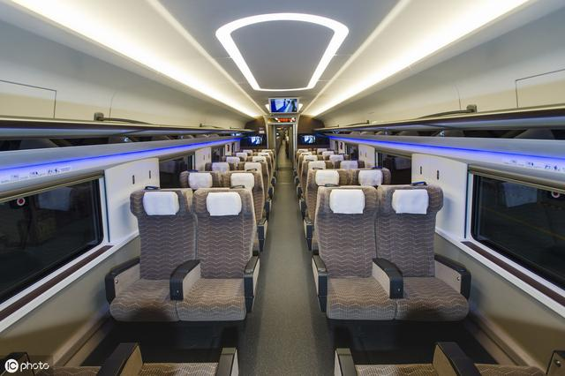
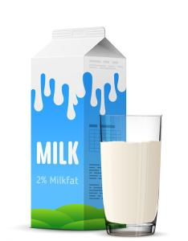

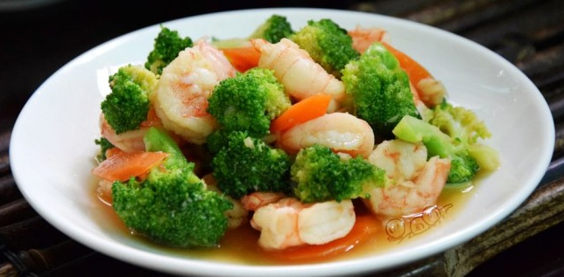
又...又... The structure “又...又...”
又 Adj 又 Adj
坐火车很便宜。坐火车很舒服。 →
坐火车又便宜又舒服。
我的宿舍又大又舒服。
这种牛奶又贵又难喝。
妈妈做的饭又好看又好吃又健康。
30块
又舒服又大×
又很大又很舒服
×
又贵又好喝 ×

Slide 17
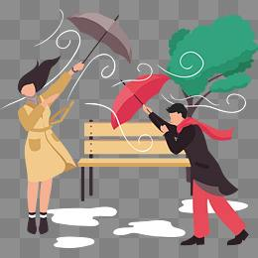


又...又... The structure “又...又...”
又 V 又 V
今天天气不好，又刮风又下雨。
她发烧了，每天又打针又吃药。

Slide 18

小结
SUMMARY

Slide 19
生词
看见 kàn jiàn V to see
忙 máng A busy
复习 fùxí V to review
完 wán V to finish
非常 fēicháng Adv very
飞机 fēijī N plane
票 piào N ticket
火车 huǒchē N train
又…又… yòu…yòu… Adv both…and…
到 dào V to get
语法
结果补语(1) Complements of result (1)
又...又... The structure “又...又...”

Slide 20
